Slide 1

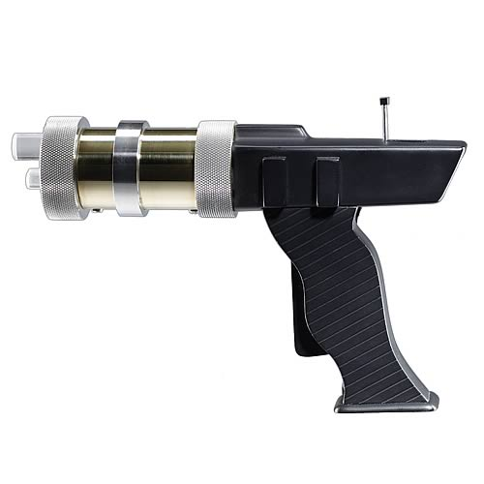



Es geht weiter...
Schieß die Dose ab!
Benutze den Laserpointer Sag dabei das Wort was auf der Dose steht
Gehe mit dem Arm dann wieder in die Ausgangsposition zurück

Slide 3
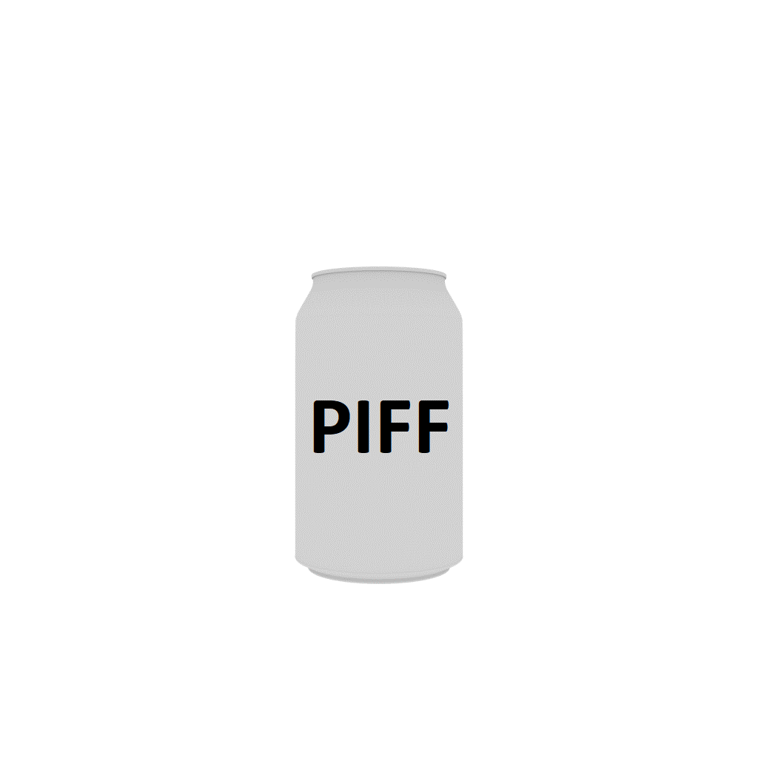
Notes:
si53

Slide 4
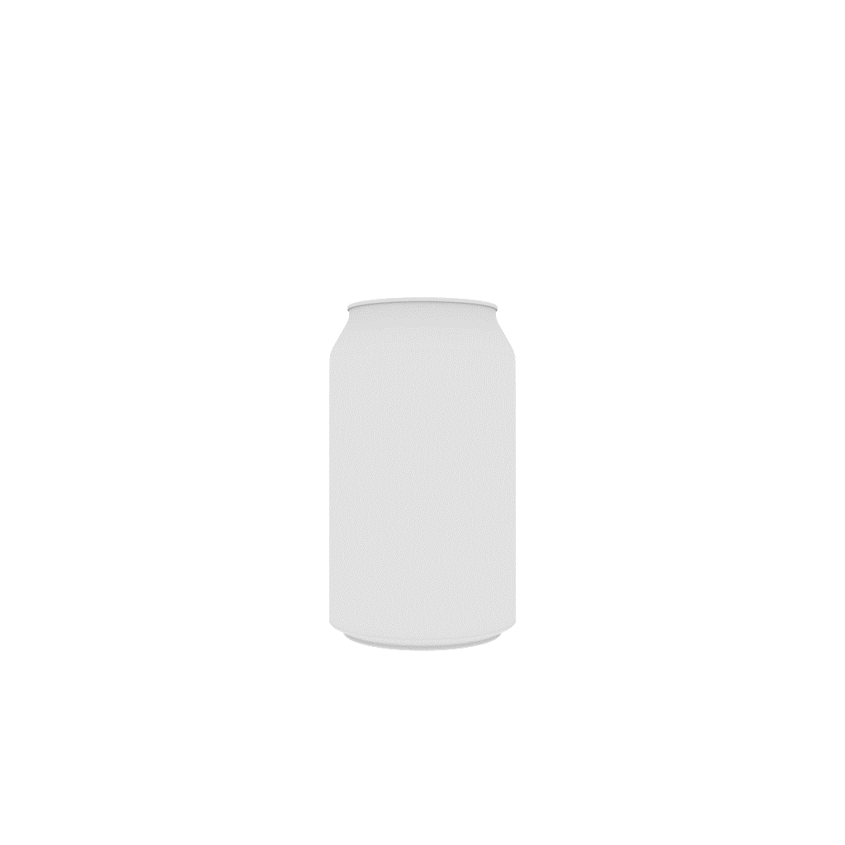
Notes:
si53

Slide 5
Notes:
si53

Slide 6

Notes:
sa45

Slide 7
Notes:
sa45

Slide 8
Notes:
sa45

Slide 9
Notes:
si32

Slide 10
Notes:
si32

Slide 11
Notes:
si32

Slide 12
Notes:
sa13

Slide 13
Notes:
sa13

Slide 14
Notes:
sa13

Slide 15
Notes:
mi54

Slide 16
Notes:
mi54

Slide 17
Notes:
mi54

Slide 18
Notes:
ma44

Slide 19
Notes:
ma44

Slide 20
Notes:
ma44

Slide 21
Notes:
mi23

Slide 22
Notes:
mi23

Slide 23
Notes:
mi23

Slide 24
Notes:
ma33

Slide 25
Notes:
ma33

Slide 26
Notes:
ma33

Slide 27
Notes:
mi11

Slide 28
Notes:
mi11

Slide 29
Notes:
mi11

Slide 30
Notes:
sa21

Slide 31
Notes:
sa21

Slide 32
Notes:
sa21

Slide 33
Notes:
si55

Slide 34
Notes:
si55

Slide 35
Notes:
si55

Slide 36
Notes:
mi44

Slide 37
Notes:
mi44

Slide 38
Notes:
mi44

Slide 39
Notes:
mi32

Slide 40
Notes:
mi32

Slide 41
Notes:
mi32

Slide 42
Notes:
si13

Slide 43
Notes:
si13

Slide 44
Notes:
si13

Slide 45
Notes:
mi55

Slide 46
Notes:
mi55

Slide 47
Notes:
mi55

Slide 48
Notes:
si51

Slide 49
Notes:
si51

Slide 50
Notes:
si51

Slide 51
Notes:
sa25

Slide 52
Notes:
sa25

Slide 53
Notes:
sa25

Slide 54
Notes:
mi33

Slide 55
Notes:
mi33

Slide 56
Notes:
mi33

Slide 57
Notes:
sa14

Slide 58
Notes:
sa14

Slide 59
Notes:
sa14

Slide 60
Notes:
sa32

Slide 61
Notes:
sa32

Slide 62
Notes:
sa32

Slide 63
Notes:
mi12

Slide 64
Notes:
mi12

Slide 65
Notes:
mi12

Slide 66
Notes:
sa43

Slide 67
Notes:
sa43

Slide 68
Notes:
sa43

Slide 69
Notes:
ma51

Slide 70
Notes:
ma51

Slide 71
Notes:
ma51

Slide 72
Notes:
mi52

Slide 73
Notes:
mi52

Slide 74
Notes:
mi52

Slide 75
Notes:
sa23

Slide 76
Notes:
sa23

Slide 77
Notes:
sa23

Slide 78
Notes:
sa34

Slide 79
Notes:
sa34

Slide 80
Notes:
sa34

Slide 81
Notes:
ma35

Slide 82
Notes:
ma35

Slide 83
Notes:
ma35

Slide 84
Notes:
ma22

Slide 85
Notes:
ma22

Slide 86
Notes:
ma22

Slide 87
Notes:
ma52

Slide 88
Notes:
ma52

Slide 89
Notes:
ma52

Slide 90
Notes:
si25

Slide 91
Notes:
si25

Slide 92
Notes:
si25

Slide 93
Notes:
si33

Slide 94
Notes:
si33

Slide 95
Notes:
si33

Slide 96
Notes:
si31

Slide 97
Notes:
si31

Slide 98
Notes:
si31

Slide 99
Notes:
si45

Slide 100
Notes:
si45

Slide 101
Notes:
si45

Slide 102
Notes:
sa42

Slide 103
Notes:
sa42

Slide 104
Notes:
sa42

Slide 105
Notes:
si21

Slide 106
Notes:
si21

Slide 107
Notes:
si21

Slide 108
Notes:
sa22

Slide 109
Notes:
sa22

Slide 110
Notes:
sa22

Slide 111
Notes:
sa15

Slide 112
Notes:
sa15

Slide 113
Notes:
sa15

Slide 114
Notes:
mi42

Slide 115
Notes:
mi42

Slide 116
Notes:
mi42

Slide 117
Notes:
ma23

Slide 118
Notes:
ma23

Slide 119
Notes:
ma23

Slide 120
Notes:
si14

Slide 121
Notes:
si14

Slide 122
Notes:
si14

Slide 123
Notes:
si43

Slide 124
Notes:
si43

Slide 125
Notes:
si43

Slide 126
Notes:
sa31

Slide 127
Notes:
sa31

Slide 128
Notes:
sa31

Slide 129
Notes:
mi25

Slide 130
Notes:
mi25

Slide 131
Notes:
mi25

Slide 132
Notes:
sa12

Slide 133
Notes:
sa12

Slide 134
Notes:
sa12

Slide 135
Notes:
sa54

Slide 136
Notes:
sa54

Slide 137
Notes:
sa54

Slide 138
Notes:
si15

Slide 139
Notes:
si15

Slide 140
Notes:
si15

Slide 141
Notes:
sa11

Slide 142
Notes:
sa11

Slide 143
Notes:
sa11

Slide 144
Notes:
ma11

Slide 145
Notes:
ma11

Slide 146
Notes:
ma11

Slide 147
Notes:
si42

Slide 148
Notes:
si42

Slide 149
Notes:
si42

Slide 150
Notes:
si52

Slide 151
Notes:
si52

Slide 152
Notes:
si52

Slide 153
Das Experiment ist vorbei. Vielen Dank!

